Slide 1

系外行星 宜居度 分析
BJTU 2023软件工程学期实训Ⅱ 蓝色空间 Blue Space
2023.7.3

Slide 2
小组 分工表格
职务 | 人员
项目经理 | 俞贤皓
服务端工程师 | 谷雅丰、王艺霖
客户端工程师 | 邓人嘉、周书扬
数据处理工程师 | 付家齐

Slide 3

课题 简介
1.1 课题
系外行星宜居度预测
1.2 LOGO
1.3 项目背景
交通，不止地面交通，也不止天空交通，更有星际交通！
交通的基础便是一个个站点，而在星际中要搭建星球站点，肯定就要对星球进行宜居度分析
所以我们的选题是系外行星宜居度分析

Slide 4
课题 简介
1.4 项目目标
我们会搭建一系列模型，输入一颗系外行星的相关数据，
输出这个行星的宜居度和地球相似度(ESI)等数值
对系外行星数据进行其他相关的分析
1.5 项目意义
分析星球宜居度，为进一步的研究提供基础
分析星球宜居度，为未来人类可能的星际交通搭建提供参考(比如在文化作品创作中)
非常有趣

Slide 5
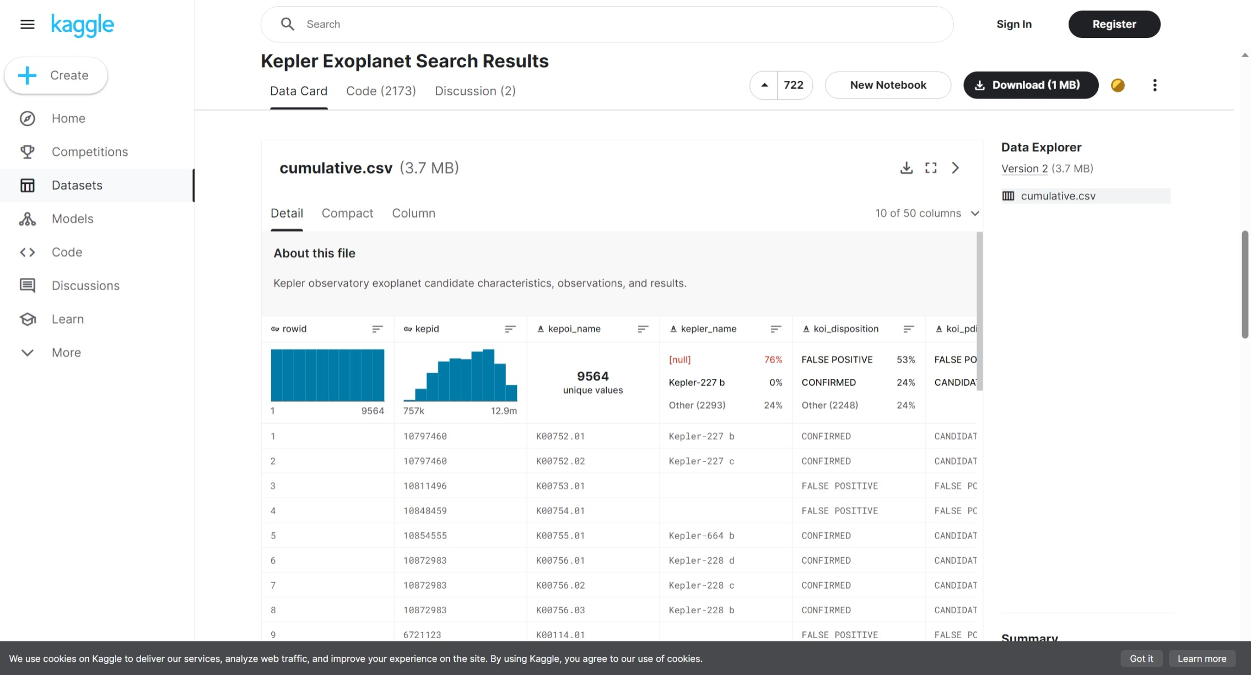
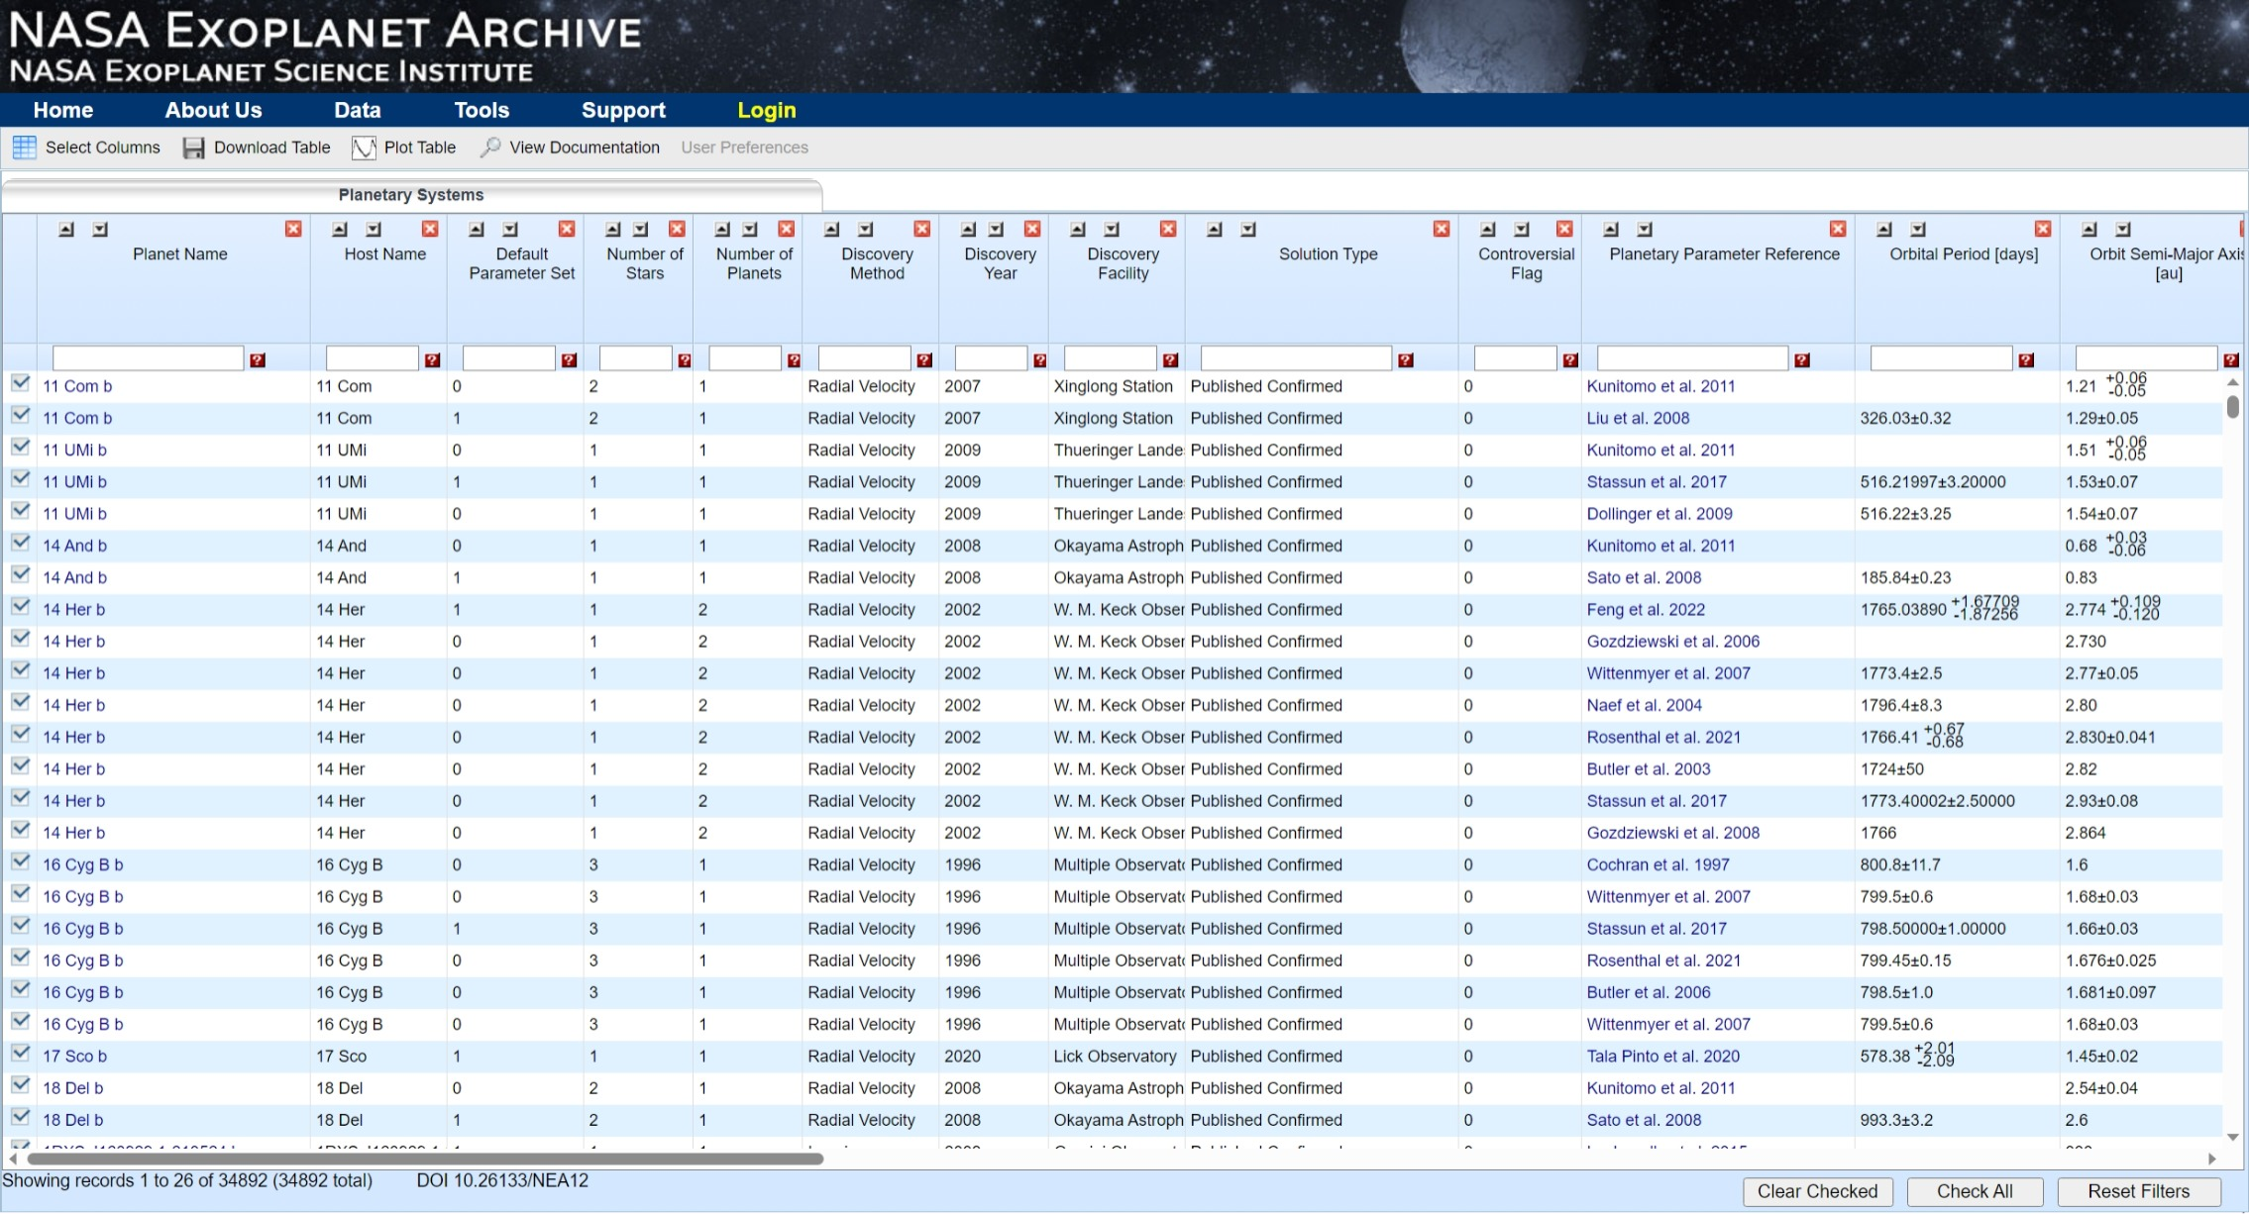
课题 简介
1.6 数据集
使用NASA开普勒系外行星数据集，有近10k条数据 左图 Kaggle 右图 NASA

Slide 6
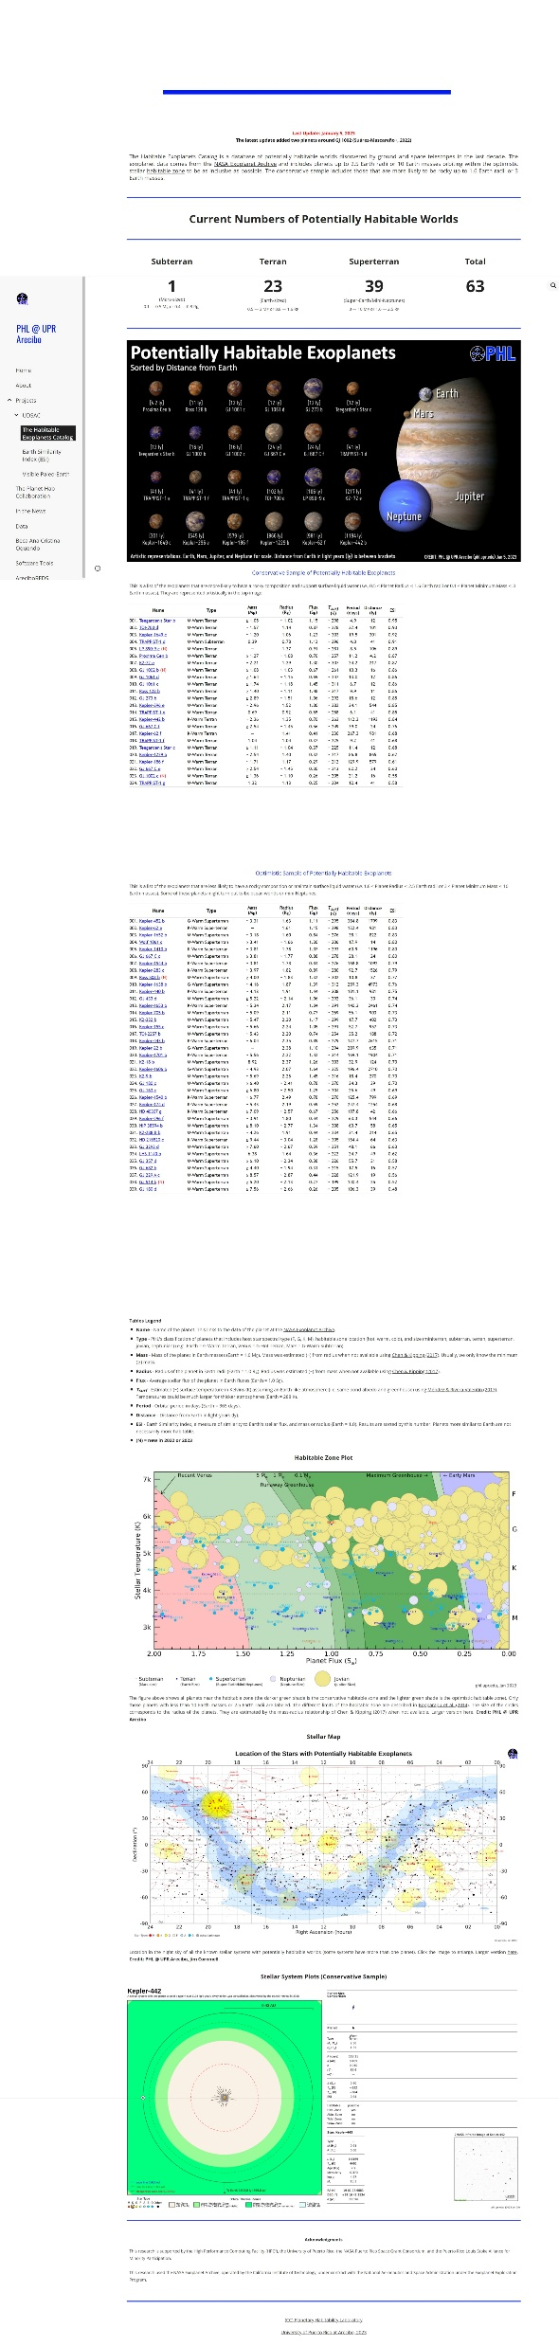
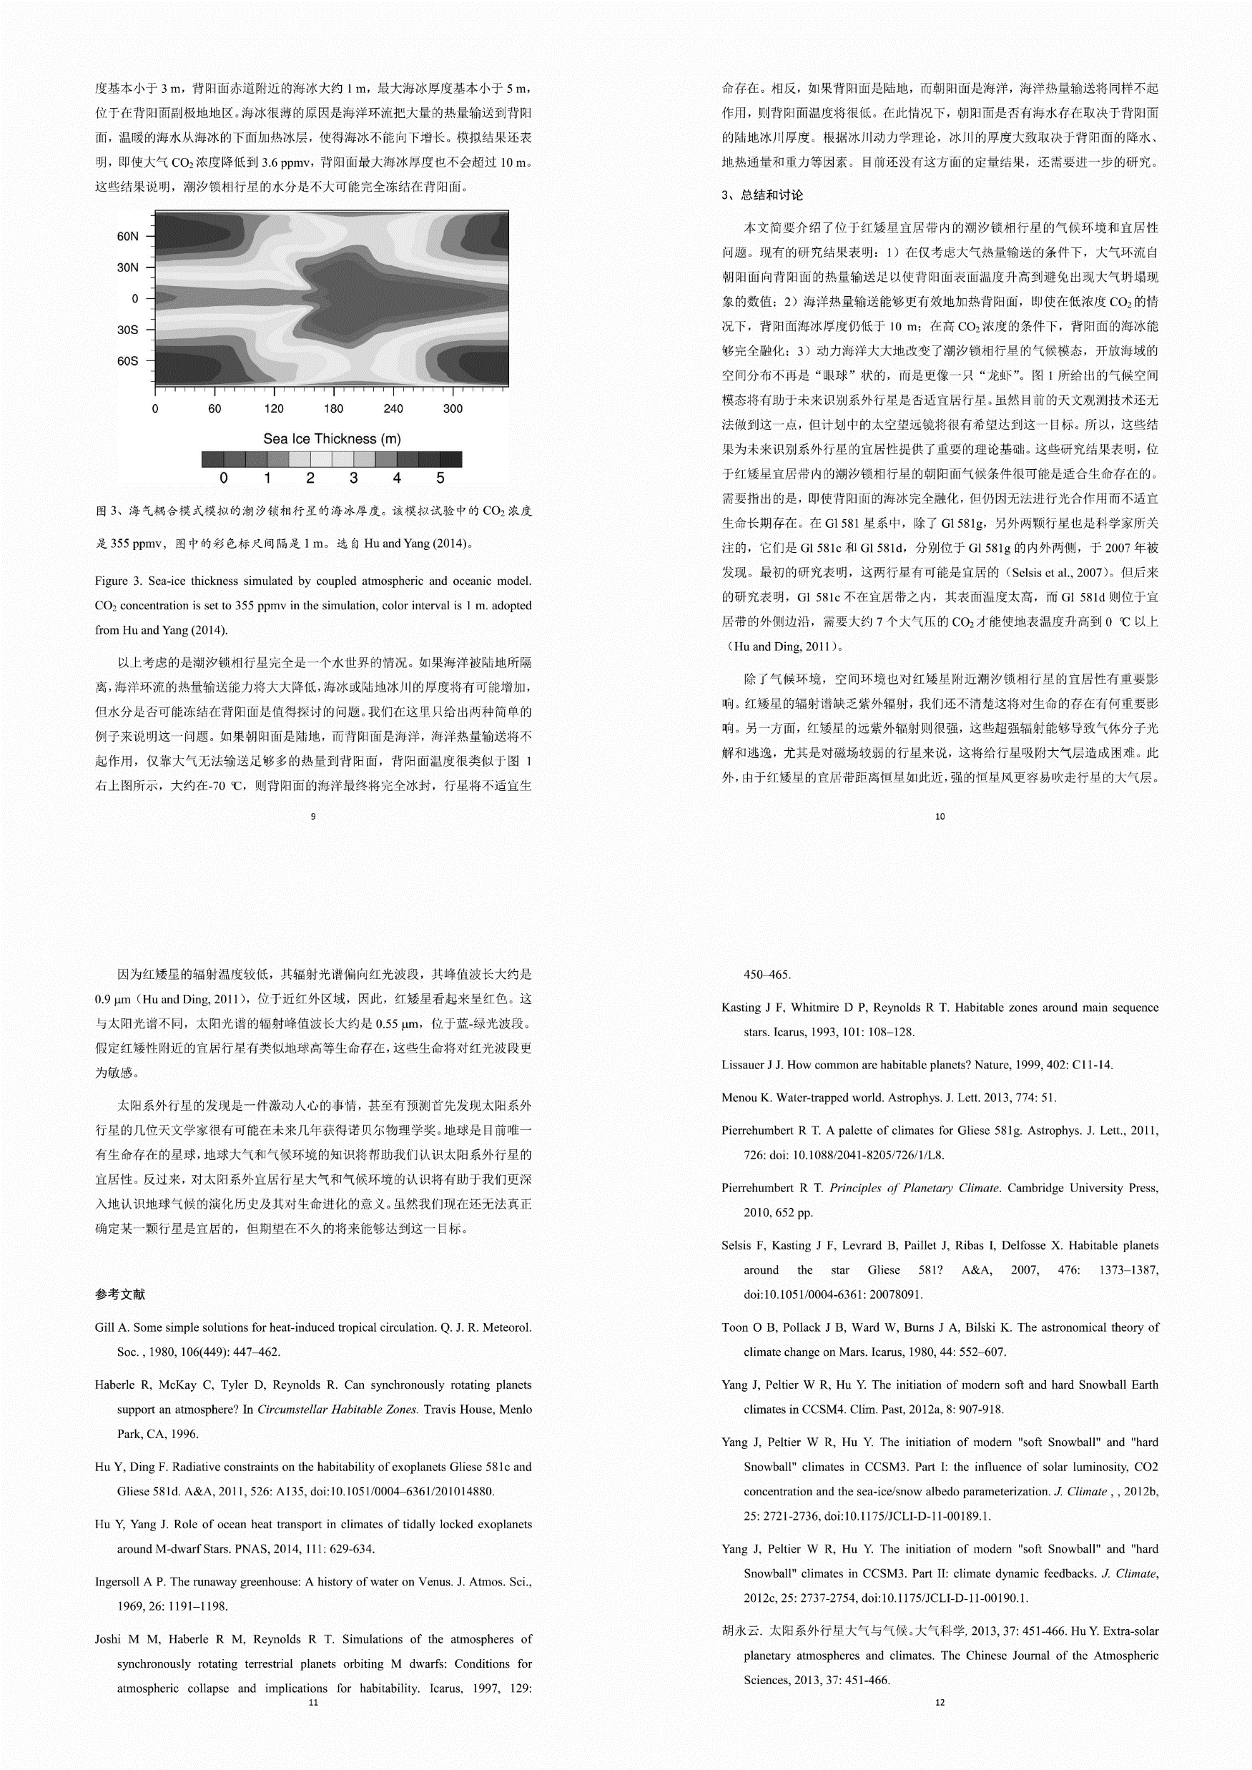
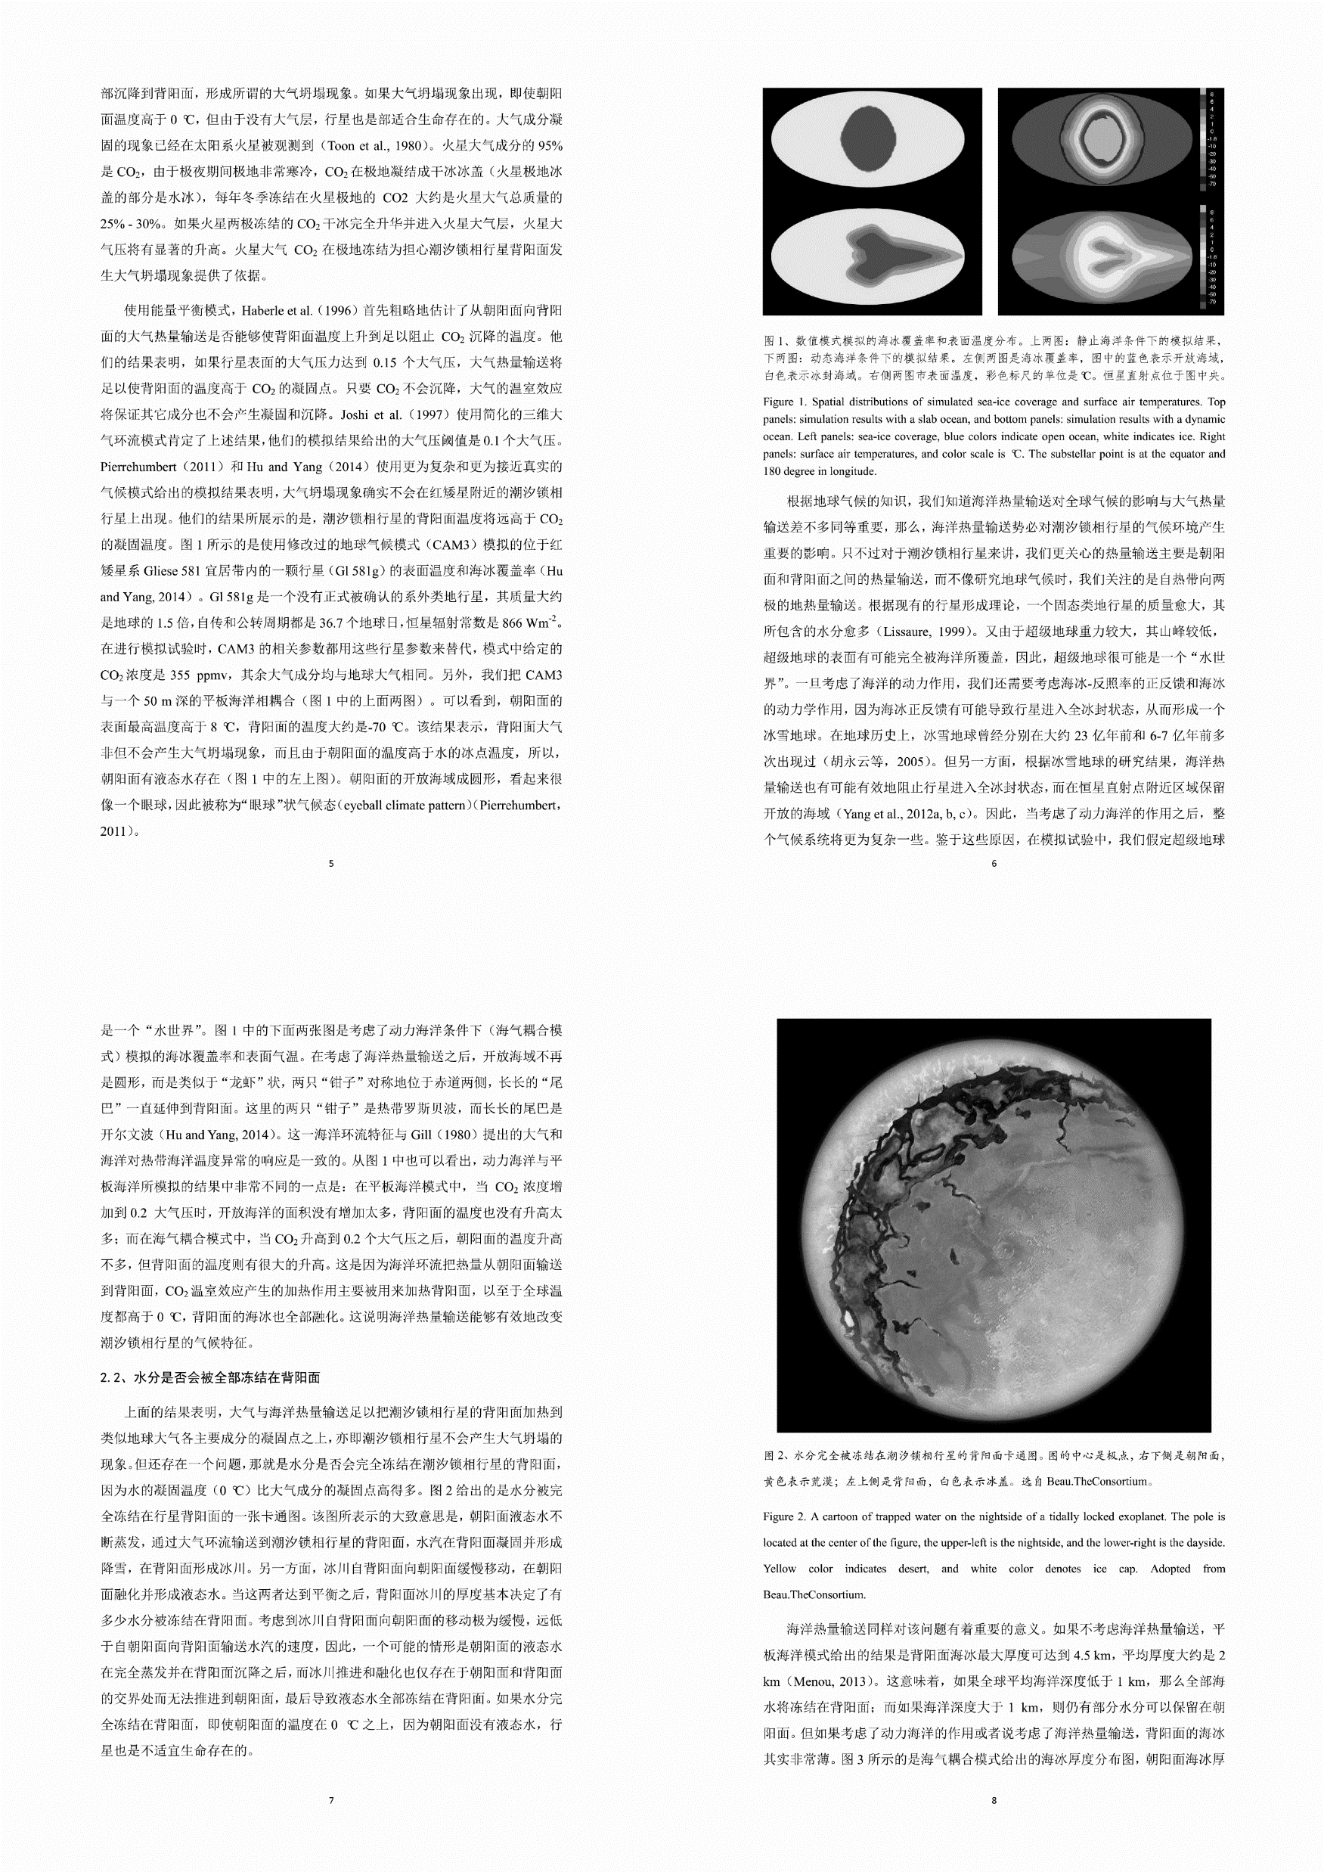
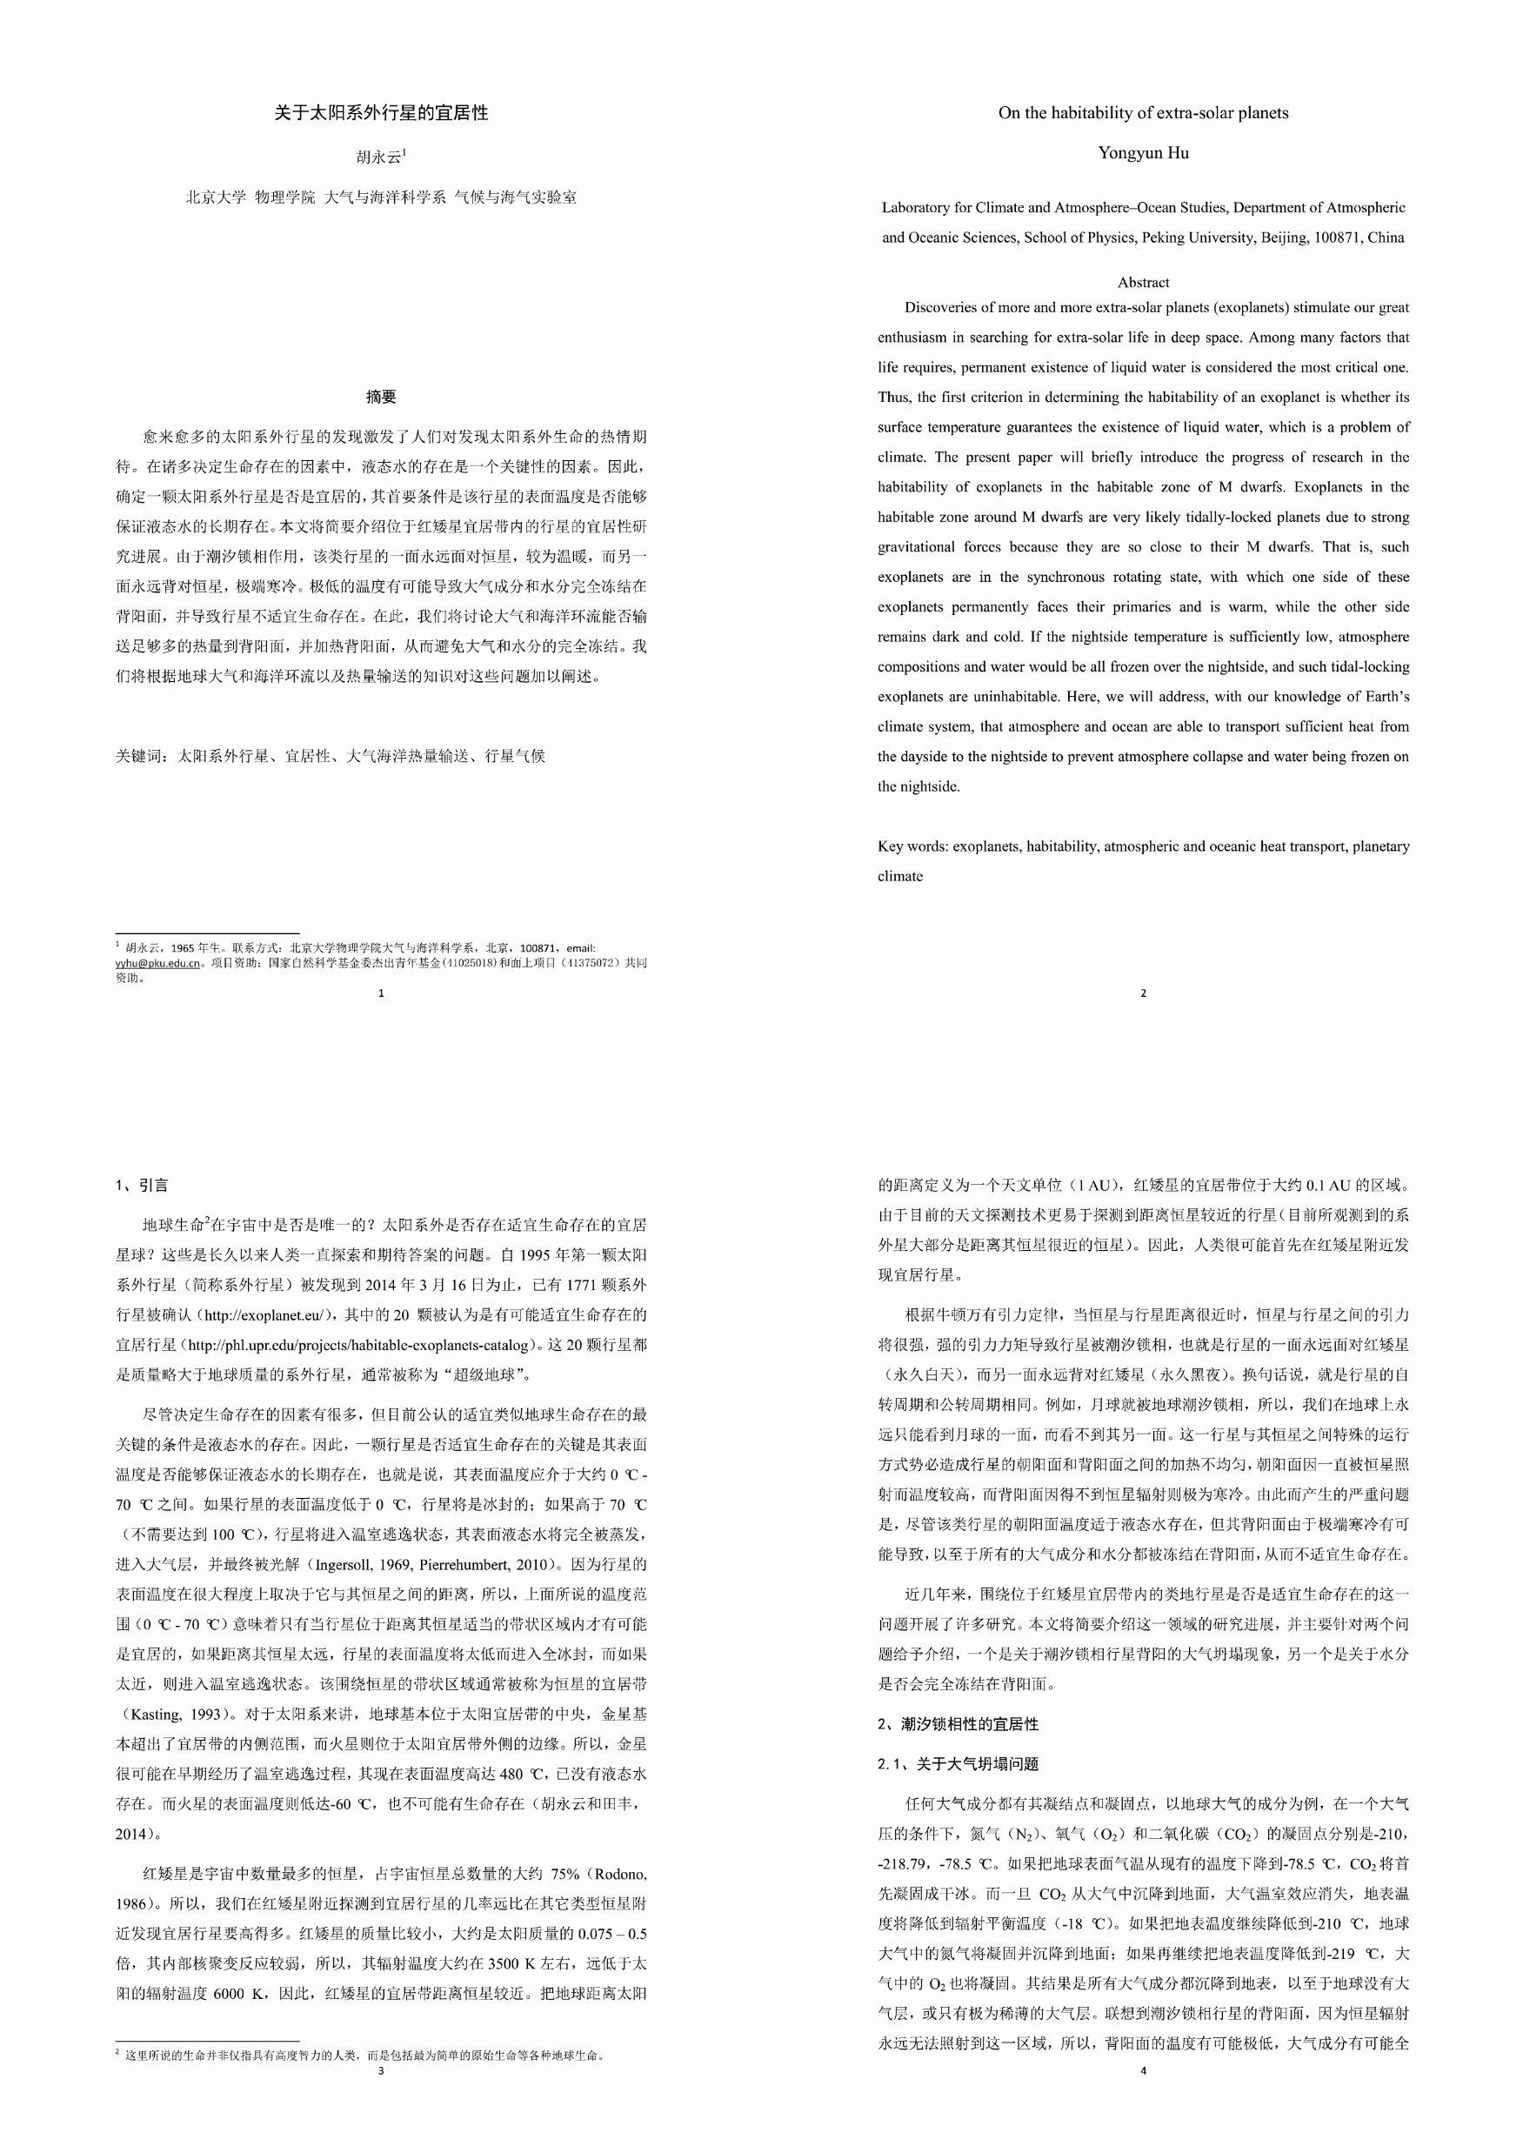
项目 计划
2.1 答辩PPT制作
2.2 数据集下载及分析
2.3 论文分析
PHL @ UPR Arecibo - The Habitable Exoplanets Catalog
EJvQn2qeyqq2.pdf

Slide 7
项目 计划
2.4 需求分析与明确
2.5 项目框架搭建
前端、后端、数据库、数据分析
2.6 编码
2.7 数据分析 等

Slide 8
感谢 聆听
BJTU 2023软件工程学期实训Ⅱ 蓝色空间 Blue Space
2023.7.3

